Slide 1




Final Project Presentation
Nomor Kelompok: Kelompok Stumble
Nama Mentor: Erwin
Nama:
Dominicus Christian Bagus Susanto
Rizka Mahdalela
Machine Learning Class
Program Studi Independen Bersertifikat
Zenius Bersama Kampus Merdeka

Slide 2
Petunjuk
Latar Belakang
Waktu presentasi adalah 5 menit (tentatif, tergantung dari banyaknya kelompok yang mendaftarkan diri)
Waktu tanya jawab adalah 5 menit
Silakan menambahkan gambar/visualisasi pada slide presentasi
Upayakan agar tetap dalam format poin-poin (ingat, ini presentasi, bukan esai)
Jangan masukkan code ke dalam slide presentasi (tidak usah memasukan screenshot jupyter notebook)
© 2022 Program Studi Independen Bersertifikat Zenius Bersama Kampus Merdeka

Slide 3

Latar Belakang
Explorasi Data dan Visualisasi
Modelling
Kesimpulan
Daftar Isi
© 2022 Program Studi Independen Bersertifikat Zenius Bersama Kampus Merdeka
Notes:
Section list

Slide 4


Latar Belakang
PUT THE TOPIC HERE AS OVERHEAD
Pendahuluan
© 2022 Program Studi Independen Bersertifikat Zenius Bersama Kampus Merdeka
Notes:
Stopper or section title

Slide 5
Latar Belakang Project
Latar Belakang
Sumber Data: https://www.kaggle.com/datasets/blastchar/telco-customer-churn?resource=download
Problem: classification
Tujuan:
Memprediksi dan menganalisis perilaku pelanggan yang mempertahankan ataupun meninggalkan langganan dan mengembangkan program retensi
© 2022 Program Studi Independen Bersertifikat Zenius Bersama Kampus Merdeka

Slide 6
Explorasi Data dan Visualisasi
PUT THE TOPIC HERE AS OVERHEAD
Explorasi Data dan Visualisasi
© 2022 Program Studi Independen Bersertifikat Zenius Bersama Kampus Merdeka
Notes:
Stopper or section title

Slide 7
Business Understanding
EDA and Visualization
(Amaresan, 2021) Customer churn adalah persentase pelanggan yang berhenti berlangganan suatu bisnis tertentu.
(Yunita, 2019) Churn dihitung dari berapa banyak pelanggan yang meninggalkan bisnis dalam waktu tertentu.
Customer churn harus diminimalisasi karena bisnis akan mengalami kerugian besar jika kehilangan pelanggan, karena faktanya mendapat pelanggan baru 5 kali lebih mahal daripada mempertahankan pelanggan yang sudah ada.
© 2022 Program Studi Independen Bersertifikat Zenius Bersama Kampus Merdeka

Slide 8
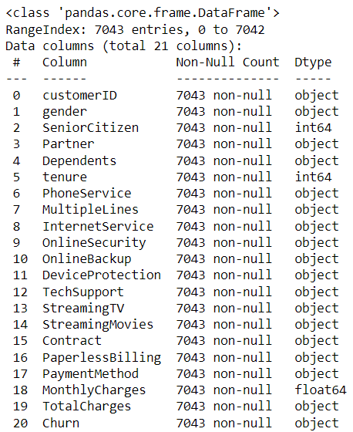
Data Cleansing
EDA and Visualization
Data terdiri dari 7042 baris dan 21 kolom
Tidak terdapat missing value ketika pertama kali pengecekan
Namun ketika mengubah data bertipe object ke float dan
dan integer, ditemukan beberapa missing value berjumlah 11.
11 row data tersebut dihapus karena tidak terlalu berpengaruh
Terhadap 7000 data.
© 2022 Program Studi Independen Bersertifikat Zenius Bersama Kampus Merdeka

Slide 9
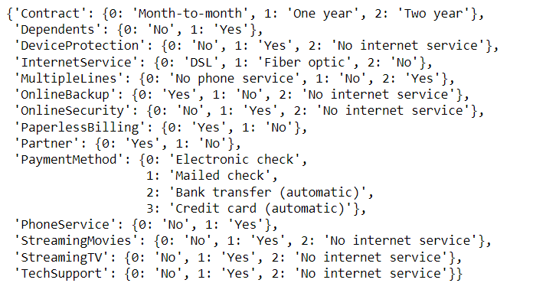
Data Cleansing
EDA and Visualization
Melakukan encoding terhadap data kategorikal menjadi data numerikal agar dapat dikalkulasi
© 2022 Program Studi Independen Bersertifikat Zenius Bersama Kampus Merdeka

Slide 10
Data Cleansing
EDA and Visualization
Melakukan feature selection berdasarkan Variance Threshold sebesar 0.1.
(Bex, 2021) melakukan VT dapat menambah performa atau setidaknya mengurangi kompleksitas model
Hasil dari feature selection ini adalah fitur PhoneService dihapus
© 2022 Program Studi Independen Bersertifikat Zenius Bersama Kampus Merdeka

Slide 11
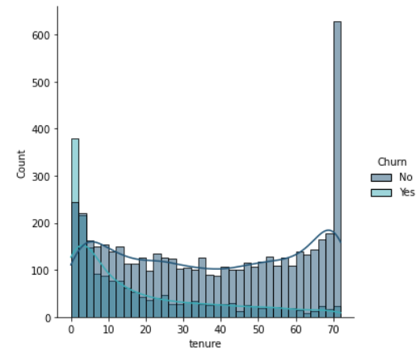
Exploratory Data Analysis
EDA and Visualization
Insight 1
Pelanggan memiliki presentase churn tinggi
Ketika masa berlangganan atau tenure masih rendah,
Sedangkan ketika pelanggan sudah lama berlangganan,
Presentase churn kecil atau rendah.
© 2022 Program Studi Independen Bersertifikat Zenius Bersama Kampus Merdeka

Slide 12
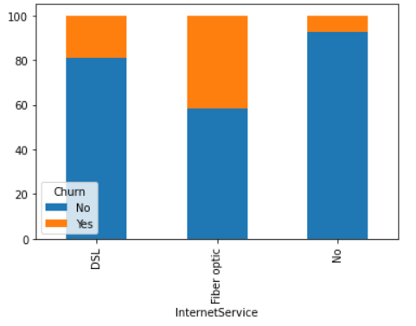
Exploratory Data Analysis
EDA and Visualization
Insight 2
Pelanggan yang berlangganan menggunakan internet
service fiber optic lebih banyak yang churn daripada
pelanggan yang menggunakan internet service lain.
© 2022 Program Studi Independen Bersertifikat Zenius Bersama Kampus Merdeka

Slide 13
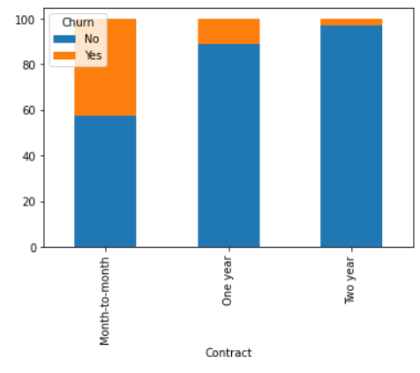
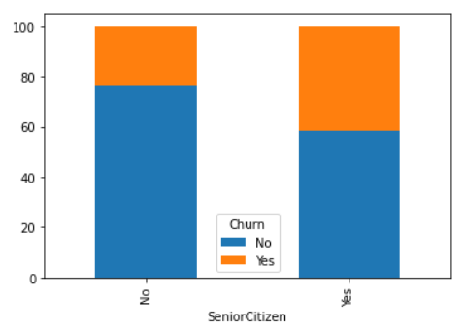
Exploratory Data Analysis
EDA and Visualization
Insight 3
Pelanggan yang berlangganan dengan kontrak
Month-to-month lebih berpotensi untuk churn daripada
Kontrak one year dan two year. Hal ini dapat berkaitan
Dengan presentase senior citizen yang lebih banyak churn
Daripada yang bukan senior citizen.
Dapat disimpulkan bahwa senior citizen yang berlangganan
Month-to-month memiliki presentase churn yang tinggi.
© 2022 Program Studi Independen Bersertifikat Zenius Bersama Kampus Merdeka

Slide 14
Modelling
PUT THE TOPIC HERE AS OVERHEAD
Modelling
© 2022 Program Studi Independen Bersertifikat Zenius Bersama Kampus Merdeka
Notes:
Stopper or section title

Slide 15

Modelling
Modelling
Menggunakan train test split dengan rasio 80:20 dengan random state 101
Tidak melakukan rescaling data dan teknik PCA karena performa akurasi yang lebih buruk
Model awal yang digunakan KNN, Multinomial Naive Bayes, DT
© 2022 Program Studi Independen Bersertifikat Zenius Bersama Kampus Merdeka

Slide 16
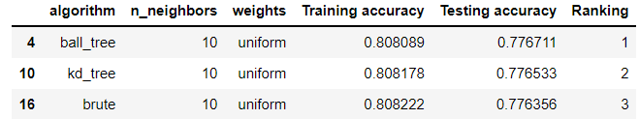
K-Nearest Neighbor
Modelling
Parameters
N_neighbors = 3, 5, 10
Algorithm = 'ball_tree', 'kd_tree', 'brute'
Weights = 'uniform', 'distance'
© 2022 Program Studi Independen Bersertifikat Zenius Bersama Kampus Merdeka

Slide 17
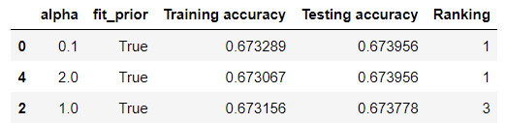
Multinomial Naive Bayes
Modelling
Parameters
Alpha = 0.1, 1.0, 2.0, 3.0, 1.5
fit_prior = True, False
© 2022 Program Studi Independen Bersertifikat Zenius Bersama Kampus Merdeka

Slide 18
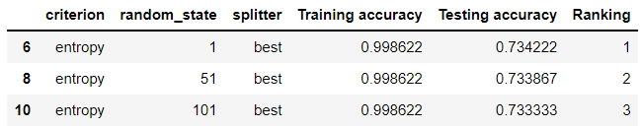
Decision Tree
Modelling
Parameters
splitter = ‘best’, ‘random’
criterion = ‘gini’, ‘entropy’
random _state = ‘1, 51, 101
© 2022 Program Studi Independen Bersertifikat Zenius Bersama Kampus Merdeka

Slide 19
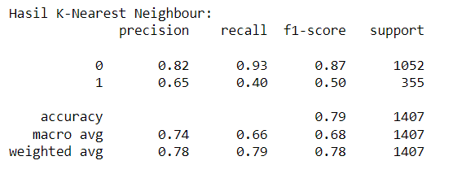
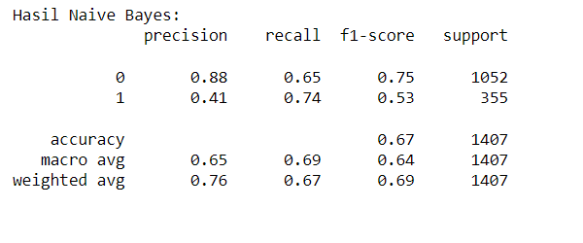
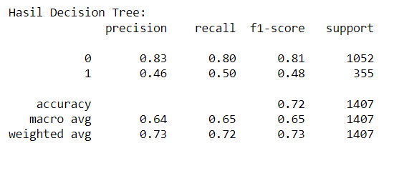
Model Akhir
Modelling
© 2022 Program Studi Independen Bersertifikat Zenius Bersama Kampus Merdeka

Slide 20
Conclusion
PUT THE TOPIC HERE AS OVERHEAD
Conclusion
© 2022 Program Studi Independen Bersertifikat Zenius Bersama Kampus Merdeka
Notes:
Stopper or section title

Slide 21
Kesimpulan
Modelling
Model paling baik untuk memprediksikan churn adalah K-Nearest Neighbor dengan tingkat akurasi mencapai 80%
Faktor yang harus diperhatikan stakeholder untuk menurunkan churn adalah memperbaiki kualitas produk internet service yang menggunakan fiber optic. Kemudian, stakeholder juga harus mampu untuk menarik perhatian customer pada usia remaja hingga bekerja (non-senior citizen) yang terbukti memiliki presentase churn rendah
© 2022 Program Studi Independen Bersertifikat Zenius Bersama Kampus Merdeka

Slide 22
Referensi
Modelling
https://blog.hubspot.com/service/what-is-customer-churn
https://towardsdatascience.com/how-to-use-variance-thresholding-for-robust-feature-selection-a4503f2b5c3f
https://scialert.net/fulltext/?doi=jas.2014.171.176. How the Parameters of K-nearest Neighbor Algorithm Impact on the Best Classification Accuracy: In Case of Parkinson Dataset
© 2022 Program Studi Independen Bersertifikat Zenius Bersama Kampus Merdeka

Slide 23

Terima kasih!
Ada pertanyaan?

